Slide 1
실시간 차선검출 프로젝트
컴퓨터비전 제 2과제
김채린 서정빈 지수영

Slide 2
목차
01
02
03
04
문제와 해결
차선변경
코드설명
시연

Slide 3
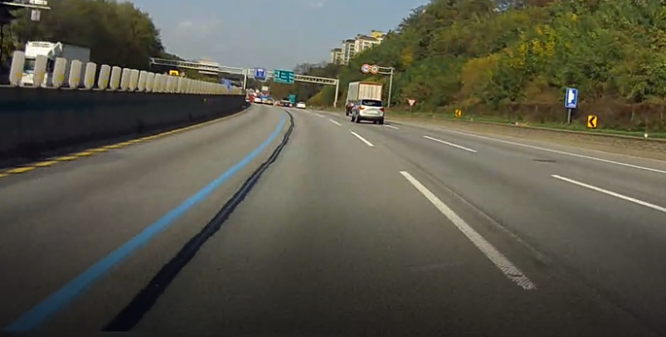
01 문제와 해결
문제 01
파란색 라인 검출 안됨, 검정 라인 검출됨
파란색 x
검정색 o
Notes:
전체적 영상의 값을 밝게 해주어 차선과 도로 아스팔트를 좀더 구분하고자 하였고 그 후에 평활화를 해주어 밝은부분인 차선은 더 밝게, 어두운 부분인 도로의 아스팔트 부분은 더 어둡게 해줌으로써 차선의 검출의 정확도를 높이고자 함
이 후에는 차선검출이 잘 되고, 검정 라인은 검출되지 않았다.

Slide 4
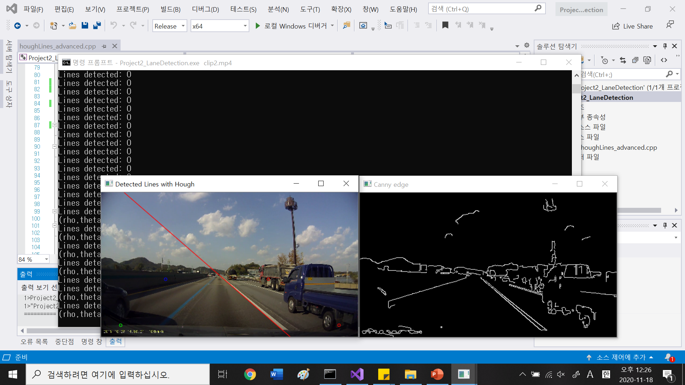
01 문제와 해결
해결 01
특정 컬러 픽셀추출 시도_첫번째 시도
void colorSelect(Mat image, Mat& color_selected) {
Mat img;
image.copyTo(img);
Matt white_mask, wImg;
Scalar lower_white = Scalar(30, 30, 30);
Scalar upper_white = Scalar(255, 255, 255);
inRange(img, lower_white, upper_white, white_mask);
bitwise_and(img, img, wImg, white_mask);
wImg.copyTo(color_selected);
}
RGB값으로 파란색과 흰색만을 검출하도록 함
=> 잘 검출되지 않음 실패!
Notes:
전체적 영상의 값을 밝게 해주어 차선과 도로 아스팔트를 좀더 구분하고자 하였고 그 후에 평활화를 해주어 밝은부분인 차선은 더 밝게, 어두운 부분인 도로의 아스팔트 부분은 더 어둡게 해줌으로써 차선의 검출의 정확도를 높이고자 함
이 후에는 차선검출이 잘 되고, 검정 라인은 검출되지 않았다.

Slide 5
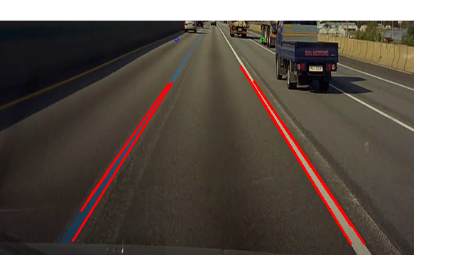
01 문제와 해결
해결 01
HLS기반으로 추출 시도_두번째 시도
void colorSelect(Mat image, Mat& color_selected)
{// scalar(색상, 채도, 명도)
Scalar lower_white = Scalar(0, 10, 0);
Scalar upper_white = Scalar(255, 255, 255);
Scalar lower_blue = Scalar(230, 36, 38);
Scalar upper_blue = Scalar(255, 255, 255);
cvtColor(img, img, COLOR_RGB2HLS);
inRange(img, lower_white, upper_white, white_mask);
bitwise_and(img, img, wImg, white_mask);
inRange(img, lower_blue, upper_blue, blue_mask);
bitwise_and(img, img, bImg, blue_mask);
addWeighted(wImg, 1.0, bImg, 1.0, 0.0, imgCom);
imgCom.copyTo(color_selected); }
HLS값으로 파란색과 흰색만을 검출하도록 함
=> 잘 검출됨 성공!
Notes:
전체적 영상의 값을 밝게 해주어 차선과 도로 아스팔트를 좀더 구분하고자 하였고 그 후에 평활화를 해주어 밝은부분인 차선은 더 밝게, 어두운 부분인 도로의 아스팔트 부분은 더 어둡게 해줌으로써 차선의 검출의 정확도를 높이고자 함
이 후에는 차선검출이 잘 되고, 검정 라인은 검출되지 않았다.

Slide 6
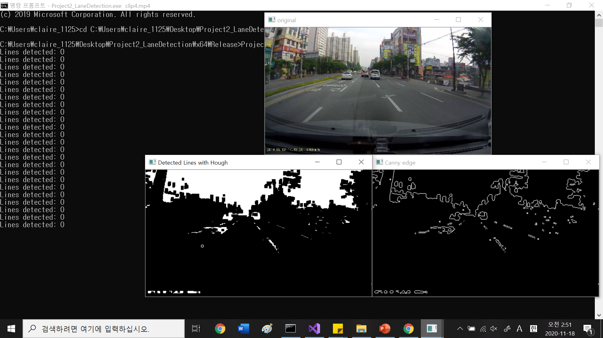
01 문제와 해결
문제 02
어두운 영상은 차선 검출 x
Notes:
처음 시도 했을때의 문제상황과 이를 어떻게 차근차근 해결했는지 설명하도록 하겠습니다.

Slide 7
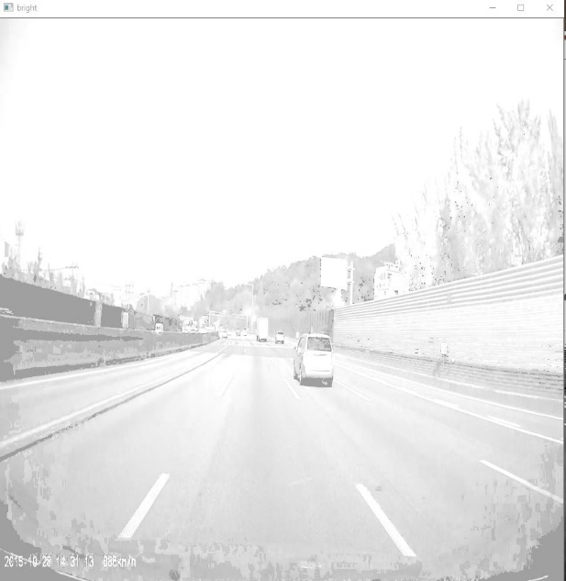
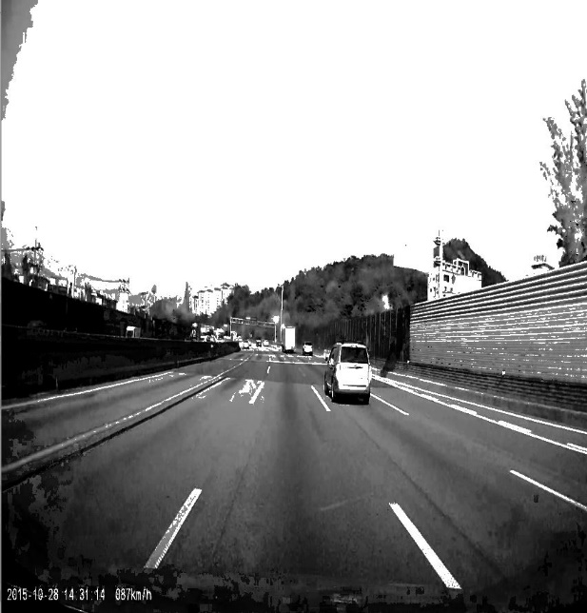
01 문제와 해결
해결 02
어두운 영상은 차선 검출 O
Equalize
Grayscale 된 영상을 더 밝게 처리
Frame = frame +160 으로 처리해 전체적인 값을 밝게 함
평활화를 통해 밝은부분(차선)은 더 밝게, 어두운 부분(아스팔트)은 더 어둡게 해준다.
Notes:
전체적 영상의 값을 밝게 해주어 차선과 도로 아스팔트를 좀더 구분하고자 하였고 그 후에 평활화를 해주어 밝은부분인 차선은 더 밝게, 어두운 부분인 도로의 아스팔트 부분은 더 어둡게 해줌으로써 차선의 검출의 정확도를 높이고자 함
이 후에는 차선검출이 잘 되고, 검정 라인은 검출되지 않았다.

Slide 8
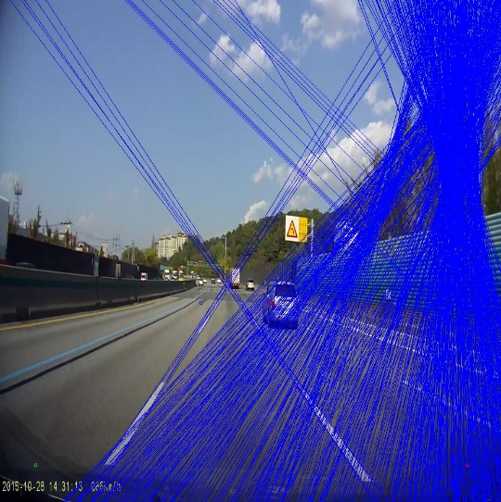
01 문제와 해결
문제 03
옆 차선, 수평라인 인식되는 문제
Notes:
처음 시도 했을때의 문제상황과 이를 어떻게 차근차근 해결했는지 설명하도록 하겠습니다.

Slide 9
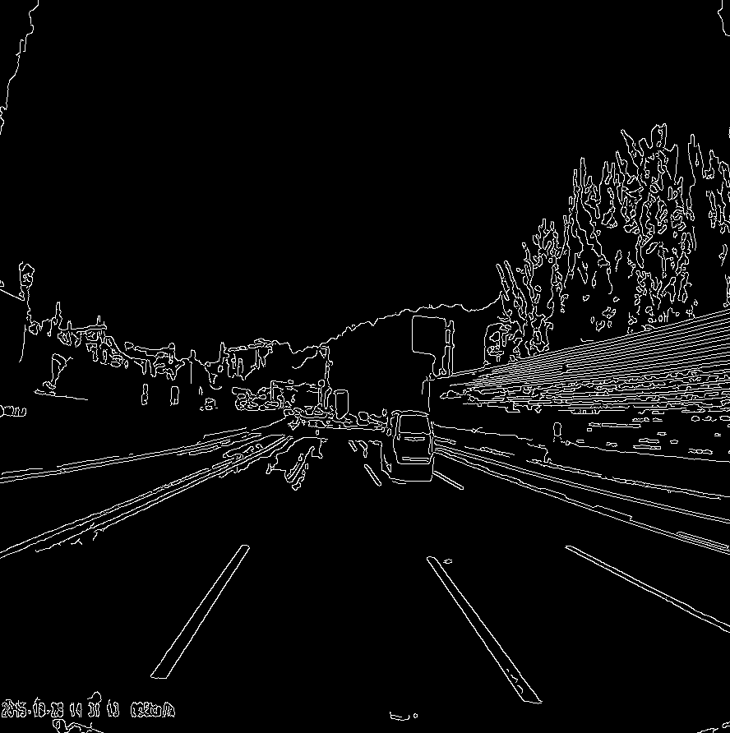
01 문제와 해결
해결 03-1
불필요한 차선 검출 제외_첫번째 시도
for (int i = 10; i > 0; i--){ int threshold = (grayImg.rows + grayImg.cols) * i / 10; HoughLines(cannyImg, linesL, 1, CV_PI / 180, threshold, 0, 0, 0, CV_PI / 2); if (linesL.size() > 0) { for (size_t i = 0; i < linesL.size(); i++) { float rho = linesL[i][0]; float theta = linesL[i][1]; double a = cos(theta), b = sin(theta); double x0 = a * rho, y0 = b * rho; Point pt1(cvRound(x0 + (grayImg.rows + grayImg.cols) * (-b)),
cvRound(y0 + (grayImg.rows + grayImg.cols) * (a))
+ grayImg.rows / 2); Point pt2(cvRound(x0 - (grayImg.rows + grayImg.cols) * (-b)),
cvRound(y0 - (grayImg.rows + grayImg.cols) * (a))
+ grayImg.rows / 2); }
오른쪽 라인과 왼쪽 라인을 위치에 따른 기울기를 기준으로 구분해 가장 적합한 라인을 검출하고자 함
=> 프로그램 실행 실패

Slide 10
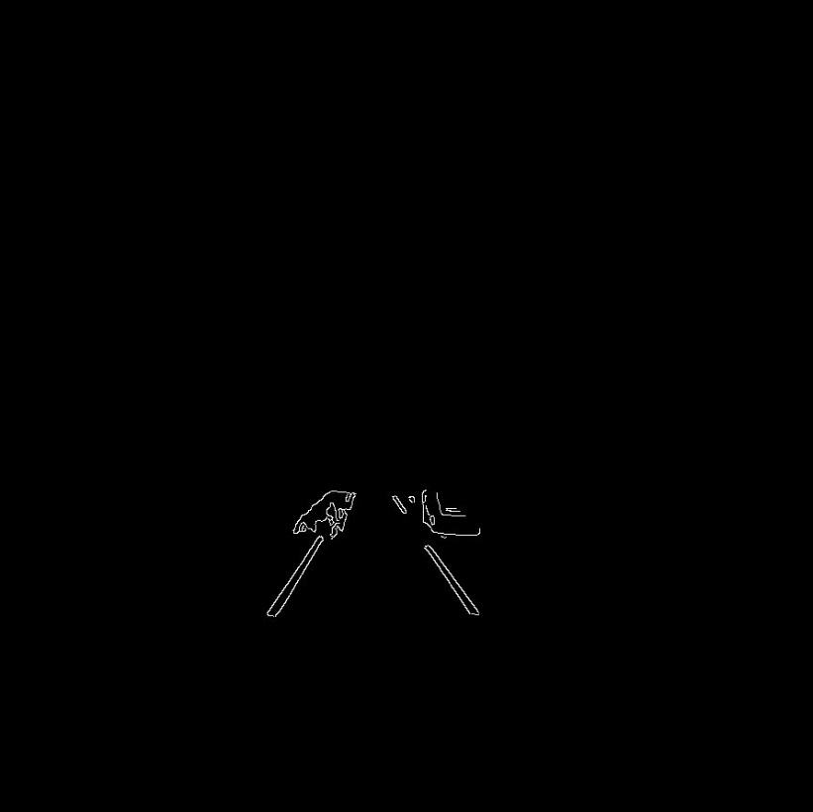
01 문제와 해결
해결 03-1
불필요한 차선 검출 제외 _두번째 시도
사다리꼴 모양의 ROI 영역을 설정해줌으로써 영역 밖은 검정색으로 채워서
인식되지 않게 해결함

Slide 11
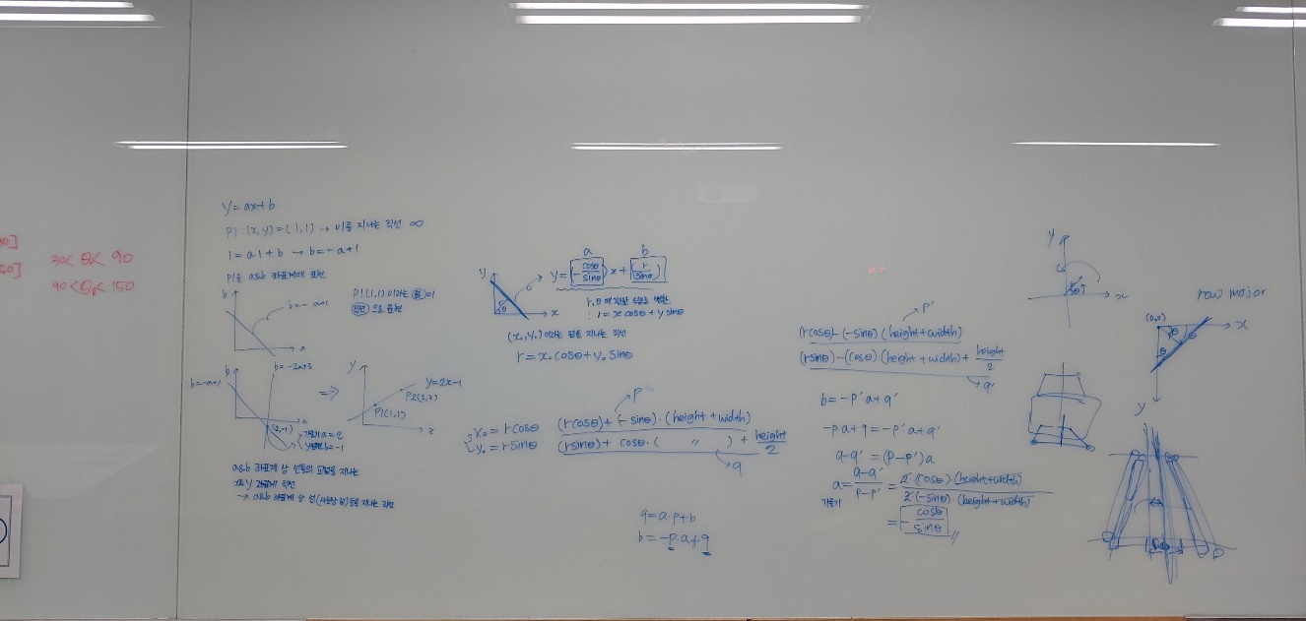
01 문제와 해결
해결 03-2
수평라인 검출 제외
if ((r_min_val < theta && theta < 70) || (120 < theta && theta < l_max_val))
코드의 theta 값이 의미하는 바를 수학적으로 분석 후, 수평라인으로 인식되는 조건문의 값을 조정하여 수평과 어느정도 가로 라인들의 검출을 제외

Slide 12
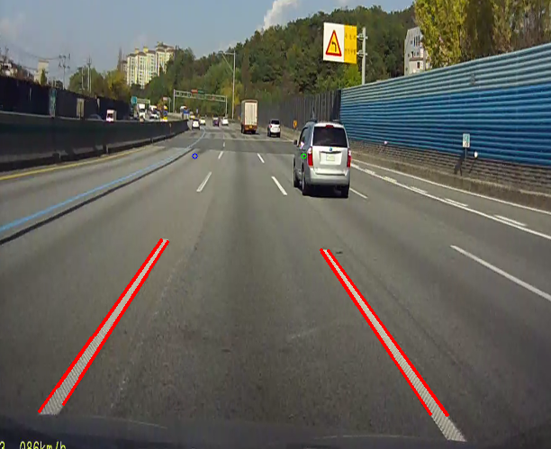
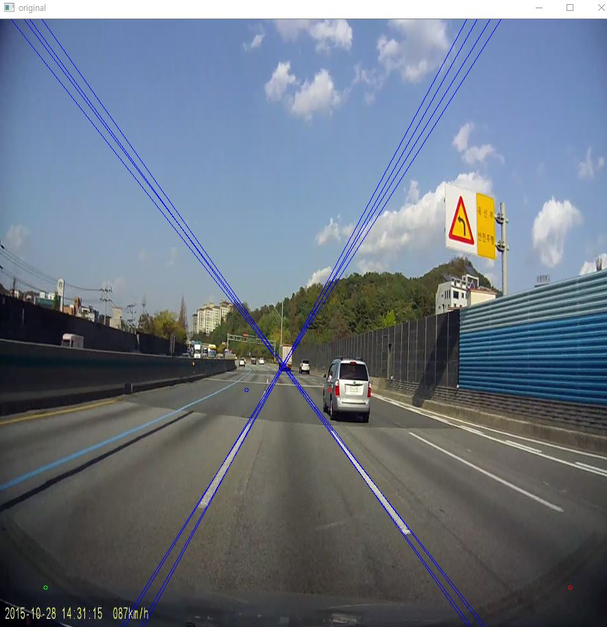
01 문제와 해결
문제 04
HoughlinesP 와 HoughLines
HoughlinesP의 경우 임의의 점에서 라인을 찾아준다.
=> 부분 직선만을 인식해서 움직이는 영상에선 지속적 검출이 어려움
Houghlines의 완전한 직선을 검출
도로 영역 밖까지 라인이 그려짐.
Notes:
houghlinesP 와 houghlines 두 api 모두 사용해 보았는데 houghlinesp 같은 경우 임의의 점에서 라인을 찾아주기 때문에 움직이는 영상에서는
직선이 지속적으로 검출이 되지 않고 끊기는 문제가 발생하였다.
한편, houghlines 는

Slide 13
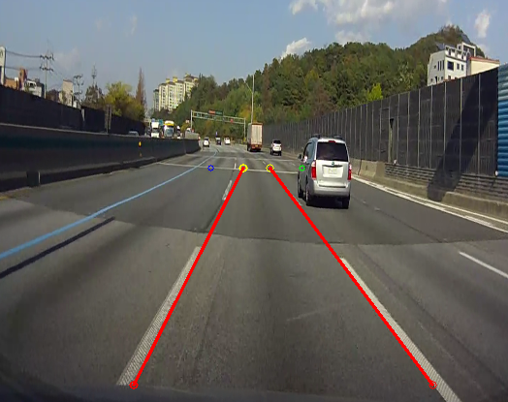
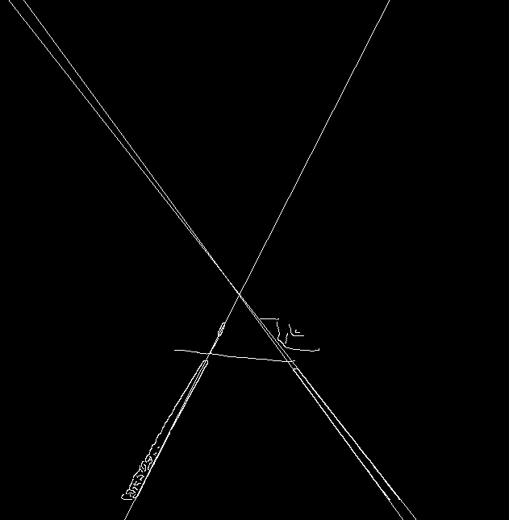
01 문제와 해결
해결 04
Intersection
Roi 영역으로 지정된 frame에서 houghLines를 추출하고, roi와의 교점을 구해 직선으로 연결해줌

Slide 14
Sliding Window
더 세밀한 라인을 검출하기 위해 시도해본 기능!
Sliding Window
vector<Point2f> slidingWindow(Mat image, Rect window)
{
vector<Point2f> points;
const Size imgSize = image.size();
bool shouldBreak = false;
while (true)
{ float currentX = window.x + window.width * 0.5f;
Mat roi = image(window); //ROI 설정
vector<Point2f> locations;
float avgX = 0.0f;
for (int i = 0; i < locations.size(); ++i) {
float x = locations[i].x;
avgX += window.x + x; }
avgX = locations.empty() ? currentX : avgX / locations.size();
Point point(avgX, window.y + window.height * 0.5f
points.push_back(point;
if (window.y < 0) {
window.y = 0;
shouldBreak = true;
}
window.x += (point.x - currentX);
if (shouldBreak)
break;
}

Slide 15
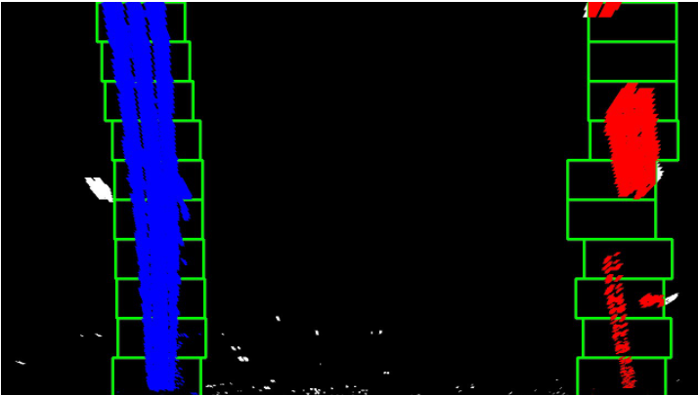
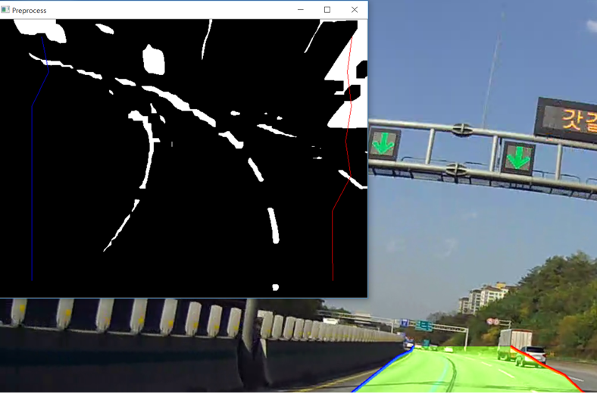
Sliding Window
작은 roi들의 연속추출로 곡선부분까지 세밀한 검출을 하도록 시도해봄
Notes:
houghlinesP 와 houghlines 두 api 모두 사용해 보았는데 houghlinesp 같은 경우 임의의 점에서 라인을 찾아주기 때문에 움직이는 영상에서는
직선이 지속적으로 검출이 되지 않고 끊기는 문제가 발생하였다.
한편, houghlines 는

Slide 16
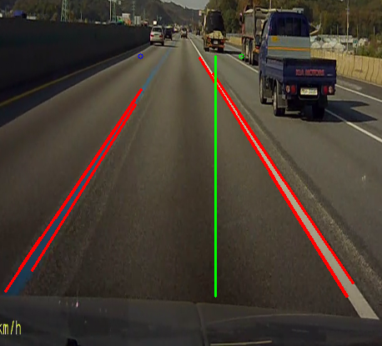
02 차선변경
첫 번째 시도 : 영상 화면의 중심
[문제] 영상의 중심이 차의 중심선은 아니다.
ROI 모양인 사다리꼴의 대각선과 만나, 실제로 차선을 변경하지 않음에도
변경되었다고 잘못 판단하는 문제 발생

Slide 17
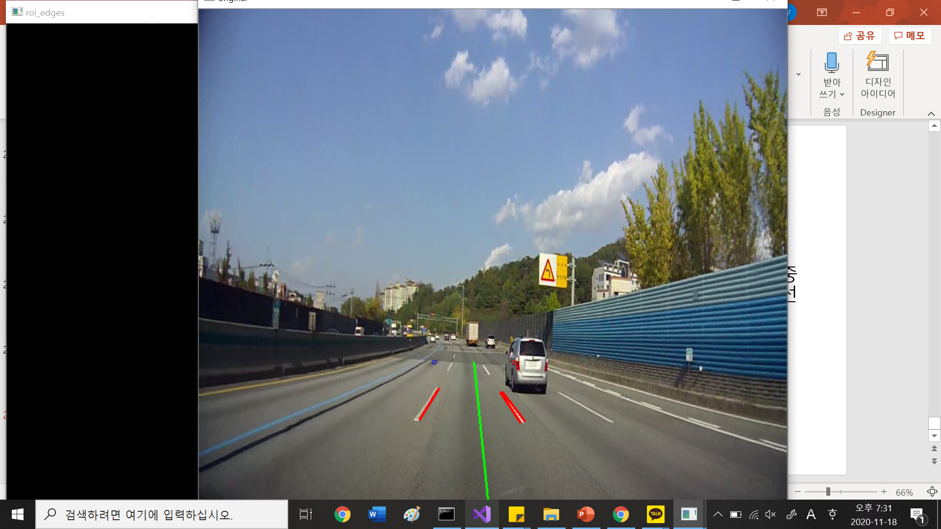
02 차선변경
두 번째 시도 : ROI 기반
②
③
①
④
①의 x성분
④의 x성분
Point roi_middle_low = Point(((width * (1 - 0.85)) / 2 + width - (width * 0.15) / 2)/2, height * 0.92);
Point roi_middle_high = Point((width - (width * 1.2) / 2 + width - (width * 0.93) / 2)/2, height - height * 0.4);
line(chFrame,roi_middle_low,roi_middle_high,Scalar(0,255,0),2,8);
②의 x성분
③의 x성분

Slide 18
02 차선변경
두 번째 시도 : ROI 기반
②
③
①
④
ROI 기반으로 수직이 아닌 기울기가 반영된 선을 그어
좀더 정확한 차선 변경만을 판단할 가능성이 높아짐

Slide 19
02 차선변경
ROI 기반 중심선을 이용해 경고하기 _ 첫번째 시도
Point cpoints[4];
cpoints[0] = Point(roi_middle_low.x - 25, roi_middle_low.y);// 왼쪽 아래
cpoints[1] = Point(roi_middle_high.x + 2, roi_middle_high.y + 50);// 위
cpoints[2] = Point(roi_middle_low.x + 25, roi_middle_low.y);//오른쪽 아래
ROI 기반 중심선을 기준으로 새로운 roi를 지정해 해당 line의 point를 비교해 경고를 해주는 방식

Slide 20
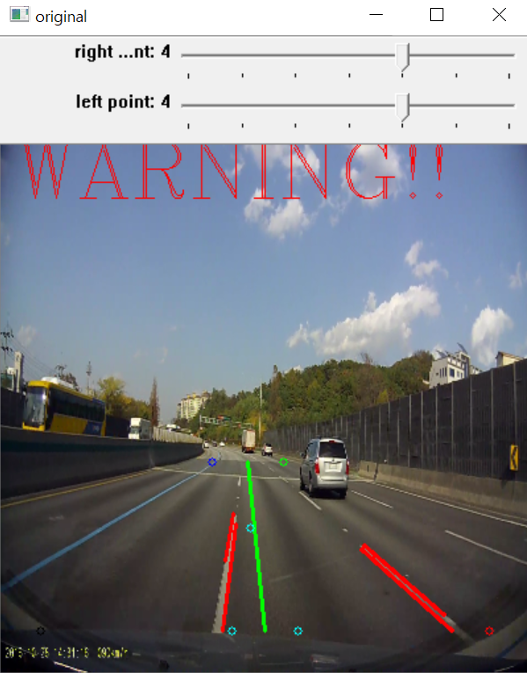
02 차선변경
ROI 기반 중심선을 이용해 경고하기 _ 첫번째 시도
[문제] 검출되는 line의 point가 규칙적이지 않아 정확도가 떨어짐

Slide 21
02 차선변경
ROI 기반 중심선을 이용해 경고하기 _ 두번째 시도
houghline들 중 랜덤의 라인 하나와 ROI기반 중심선과의 거리를 비교
[문제] line의 임의의 점과의 거리를 알 수 없어 비교가 힘들다

Slide 22
02 차선변경
ROI 기반 중심선을 이용해 경고하기 _ 세번째 시도
좌측 houghline과 우측 houghline으로 나누어 이를 기반으로 ROI중심선과의 거리를 비교
[문제] line들의 정확한 좌우위치를 알 수 없어 비교가 힘들다

Slide 23
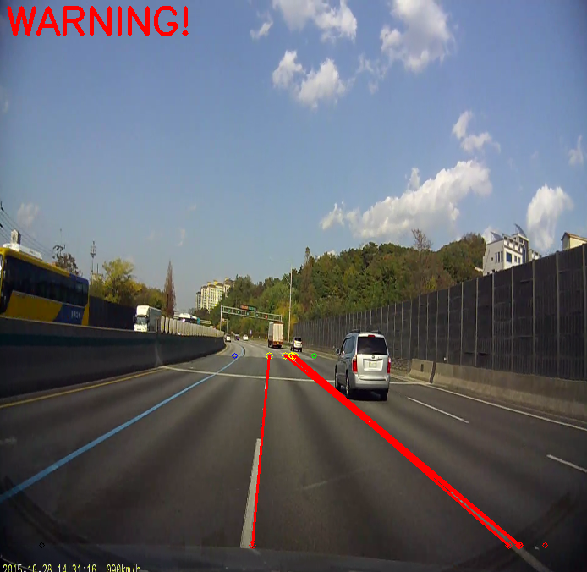
02 차선변경
직선의 기울기로 경고하기 _ 네번째 시도
[성공] 인식한 line의 기울기를 설정해 수직에 가까운 도로라인을 차선변경이라고 인식해줌

Slide 24
03 코드해석
전체적 코드 흐름
영상 받아온 후,
colorSelect -> grayscale -> bright설정
-> equalization -> gaussian blur -> Canny
-> ROI -> HoughLines-> HoughLinesP
Notes:
이부분 바꼈습니다.!roi-> houghlines를 해준 frame에서 line을 다시 추출..!

Slide 25
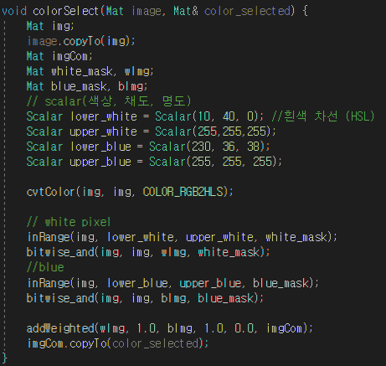
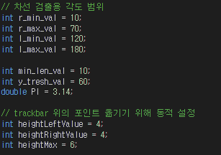
03 코드해석
전역변수
HLS기반 색 검출 함수

Slide 26
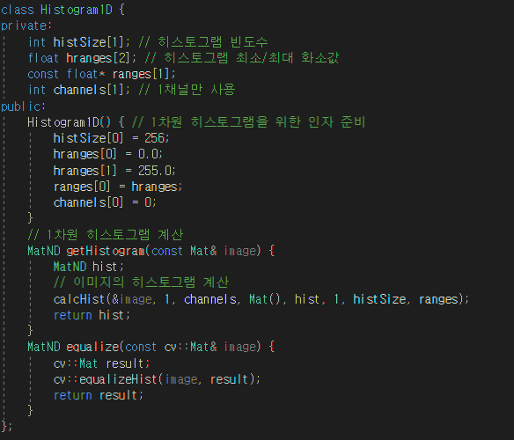
03 코드해석
평활화를 위한 히스토그램 클래스생성

Slide 27
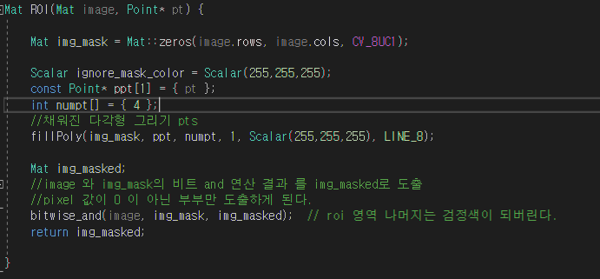
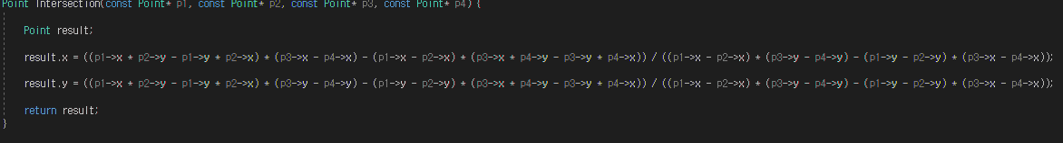
03 코드해석
ROI 함수
Intersection 함수

Slide 28
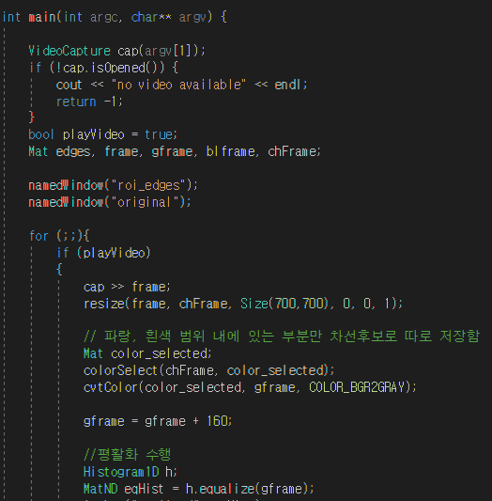
03 코드해석
Main함수 부분_1

Slide 29
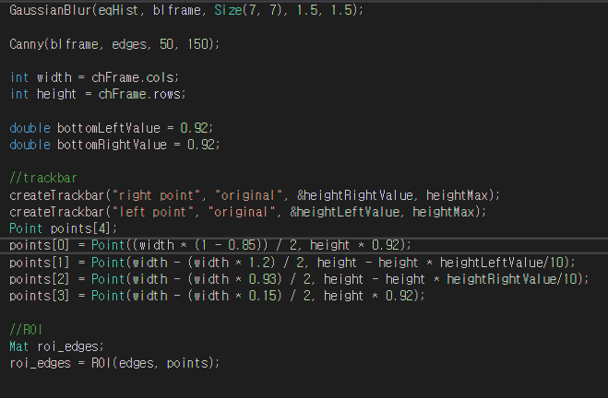
03 코드해석
Main함수 부분_2

Slide 30
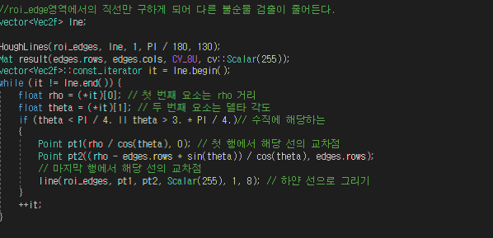
03 코드해석
Main함수 부분_도로 검출 후 그리기_1

Slide 31
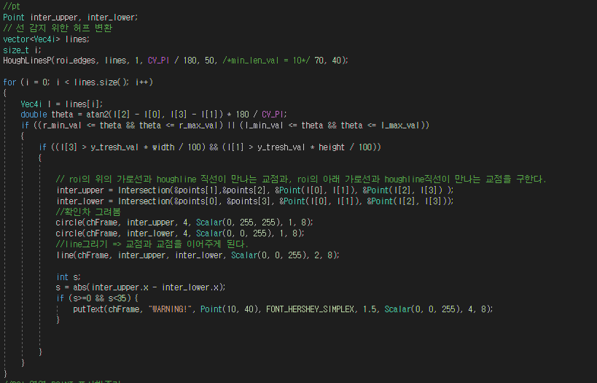
03 코드해석
Main함수 부분_도로 검출 후 그리기_2

Slide 32
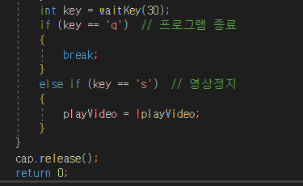
03 코드해석
Main함수 부분_종료

Slide 33

04 시연영상

